Slide 1
학번 : 2125341012
이름 : 박준성

Slide 2
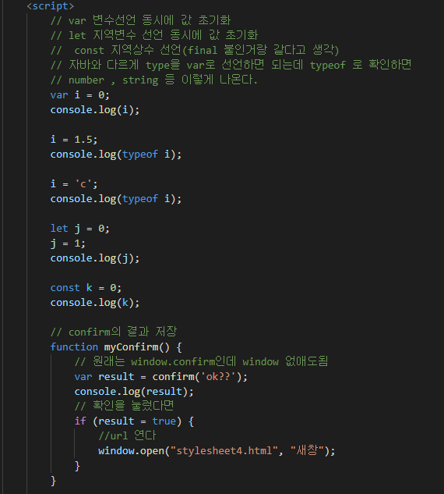
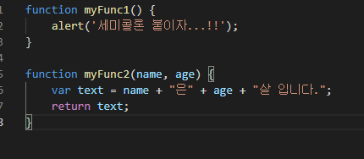
var, let 변수
const 상수
자바와 다르게 type을 var로 선언하면 되는데 typeof 로 확인하면 number, string 등 이렇게 나온다.
#자바와 같이 함수를 만들어 실행 가능하다.
result = confirm();
-> confirm의 결과를 저장한다. (true or false)
prompt -> 입력 창을 뜨게 한다.
이렇게 외부 js파일에서 함수를 가져올 수도 있다.

Slide 3
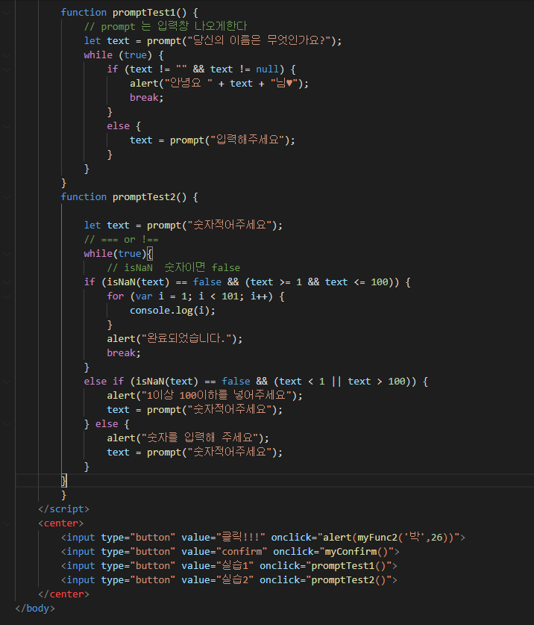

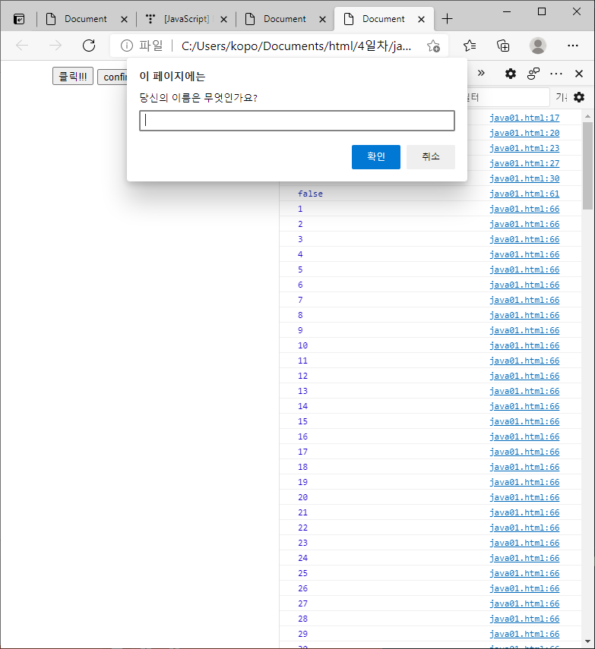
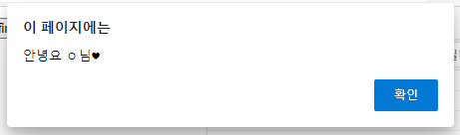
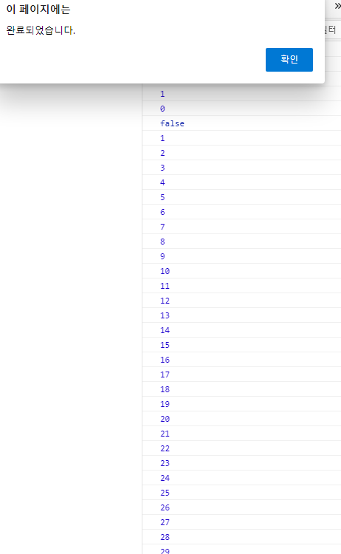

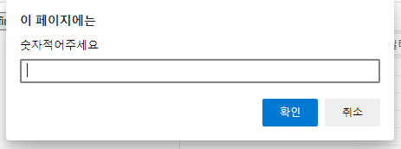

Slide 4
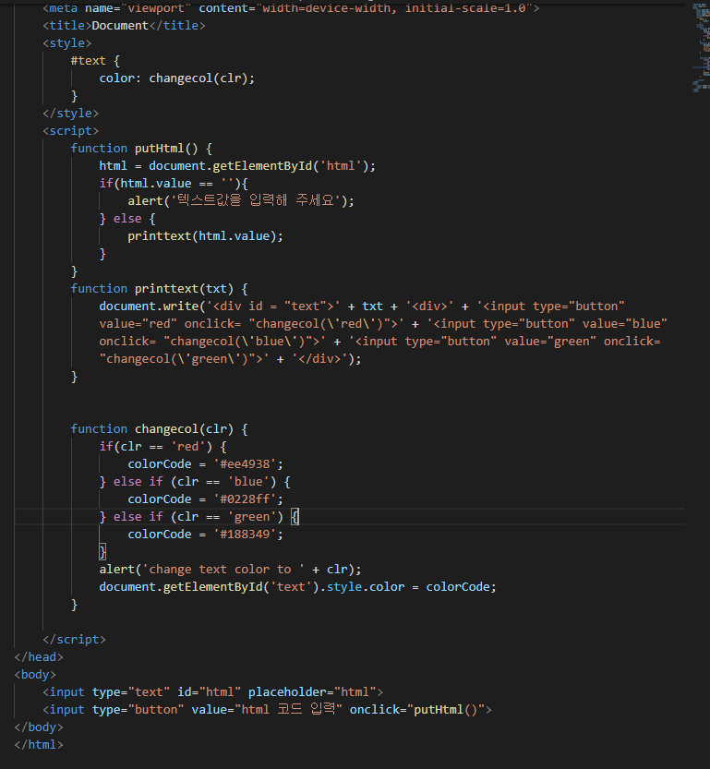
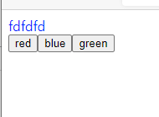
함수를 3가지를 만들고
첫번째에 html.value를 printtext함수로 보낸다.
printtext에서 document.write를 이용하여 ()안의 내용들을 출력한다.
버튼 3개를 만들고 클릭했을 때의 changecol의 함수가 실행되게 한다.
-> (\’red\’) 이렇게 인자 선언!
changecol 함수에서 색깔 코드를 받고 style.color를 이용하여 색깔 코드를 통해 글자색이 변경되도록 한다.

Slide 5
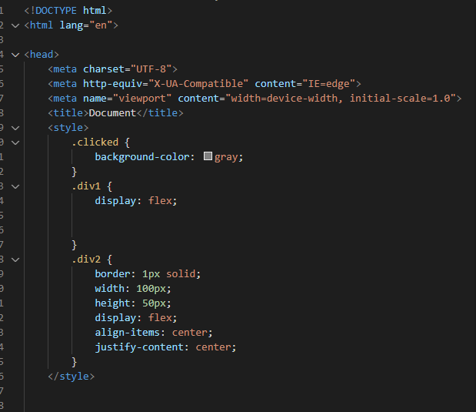
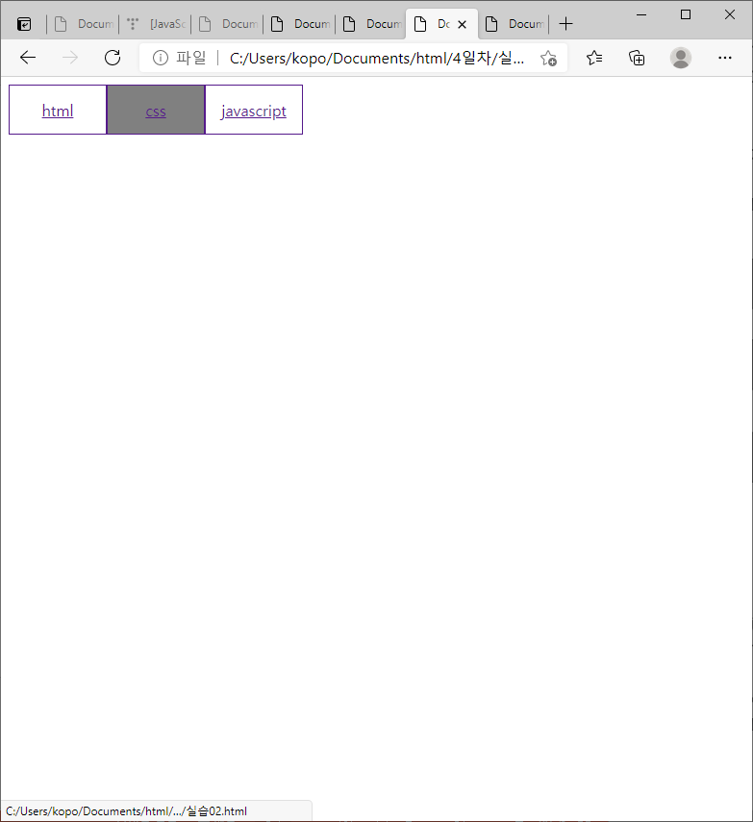
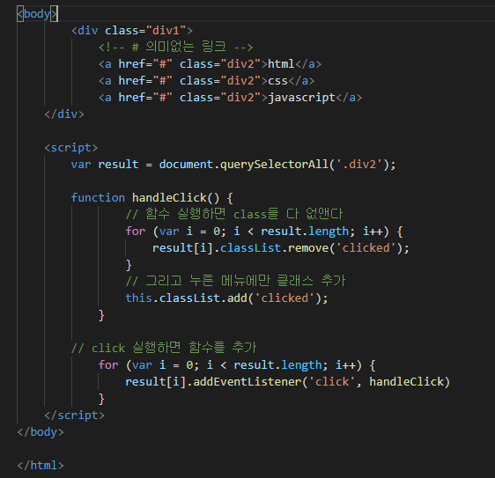
click했을 때의 style 지정
var result = document.quearyselectorall(.div2) 를 통해 div2 클래스의 객체들을 resul에 저장
handleclick 함수 정의
-> 실행 시 for문을 통해 모든 메뉴의 clicked의 classlist제거
-> 그리고 누른 메뉴에만 clicked클래스 추가
addeventlistener 의 목록에 있는 클릭을 실행하면 handleClick 실행

Slide 6
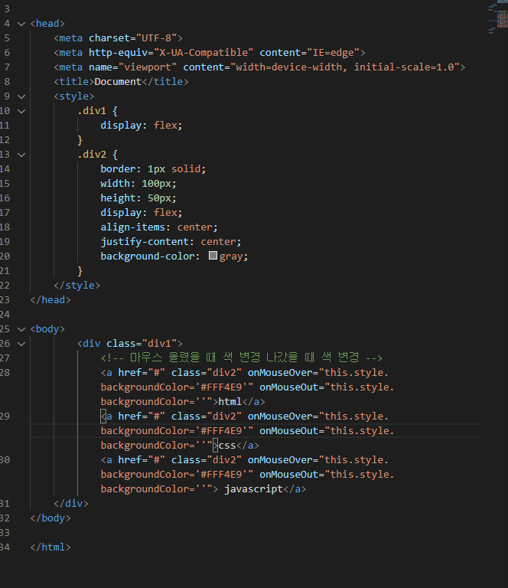
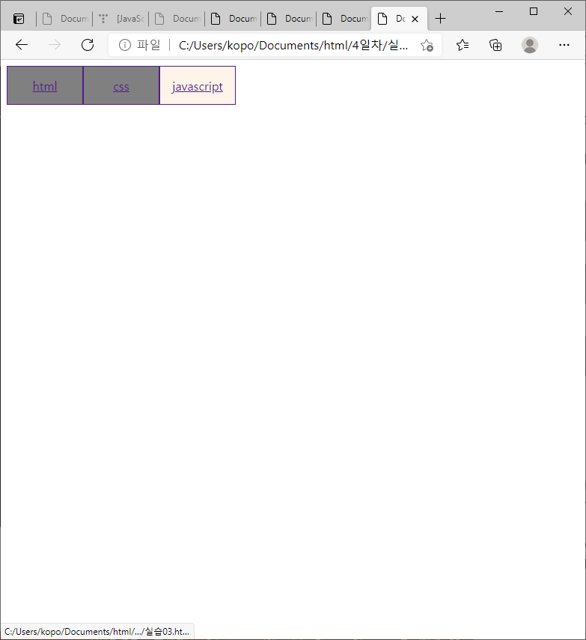
onmouseover (마우스 올렸을 때) -> 색상을 변경
onmouseout (마우스 내렸을 때) -> 색상을 변경

